Slide 1

Název SŠ: | SOU Uherský Brod
Autor: | Mgr. Tomáš Rachůnek
Název prezentace (DUMu): | Tělesa – jehlan, kužel, válec koule
Tematická oblast: | Povrchy a objemy těles
Ročník: | 1.
Číslo projektu: | CZ.1.07/1.5.00/34.0369
Datum vzniku: | Duben 2013
Uvedení autoři, není-li uvedeno jinak, jsou autory tohoto výukového materiálu a všech jeho částí. Tento projekt je spolufinancován ESF a státním rozpočtem ČR.

Slide 2
ANOTACE
Záměrem této sady výukových materiálů s názvem Povrchy a objemy těles je seznámit žáky se základními geometrickými tělesy a jejich vlastnostmi. Sada je vhodná pro přímou výuku i k samostudiu
Jednotlivé DUMy jsou určeny pro žáky 1. ročníku nástavbového studia oboru Podnikání.
Tato prezentace je zaměřena na seznámení se se základními tělesy a jejich vlastnostmi.

Slide 3
Tělesa II

Slide 4
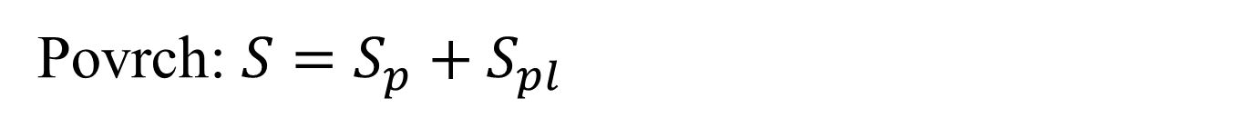
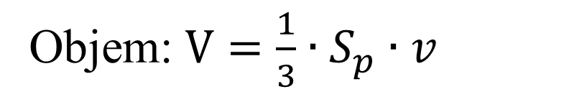
Jehlan
Podstavu tvoří pravidelný mnohoúhelník.
Boční stěny jsou trojúhelníky.
Podle počtu bočních stěn má jehlan název.
Objem: $V=\frac{1}{3}∙S_{p}∙v$
Povrch: $S=S_{p}+S_{pl}$

Slide 5
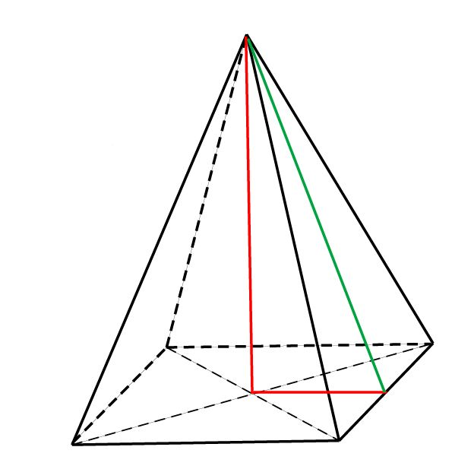

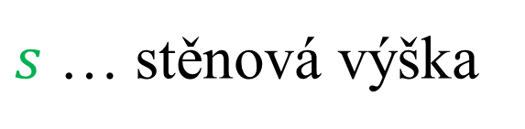


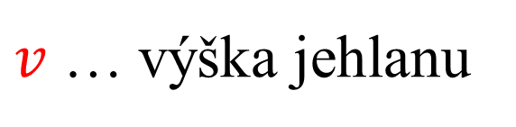






Jehlan
$$V$$
Pravidelný čtyřboký jehlan
$v$ … výška jehlanu
$s$ … stěnová výška
$$s$$
$$v$$
$$D$$
$$C$$
$$a$$
$$A$$
$$B$$
$$a$$

Slide 6
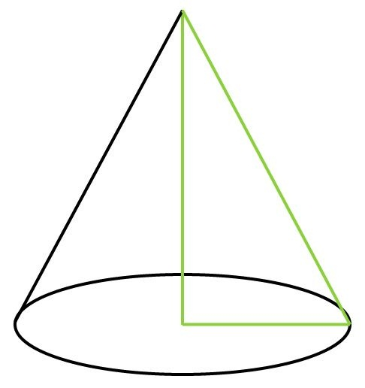
Rotační kužel
Vznikne rotací pravoúhlého trojúhelníku kolem přímky, která obsahuje jeho jednu odvěsnu. Podstavná hrana je kružnice, podstavou je kruh.
http://www.rotacneplochy.sk/index.php?option=com_content&task=view&id=267&Itemid=93

Slide 7
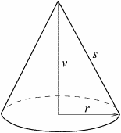
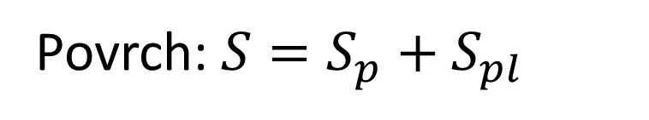
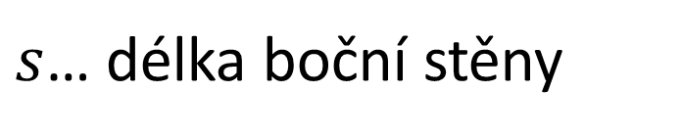

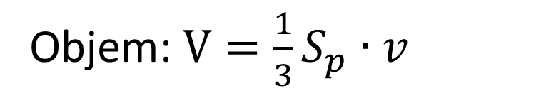

Rotační kužel
Povrch: $S=S_{p}+S_{pl}$
$$S=πr^{2}+πrs$$
Objem: $V=\frac{1}{3}S_{p}∙v$
$$V=\frac{1}{3}πr^{2}v$$
$s$… délka boční stěny

Slide 8
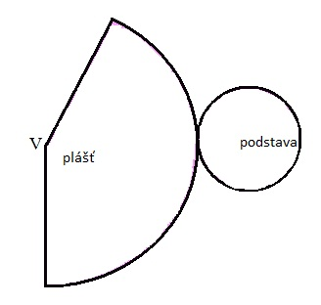
Rotační kužel – síť tělesa

Slide 9
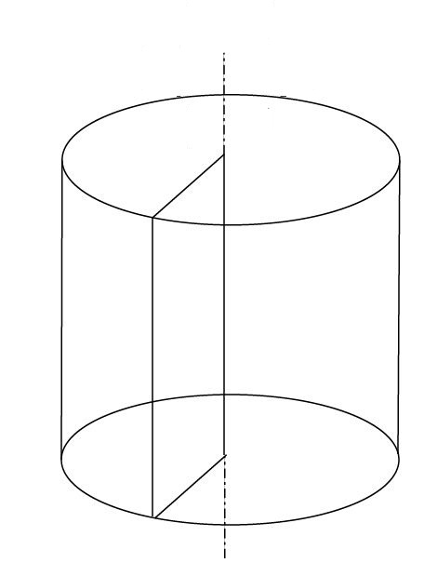
Rotační válec
Vznikne rotací obdélníku kolem jedné strany
http://www.rotacneplochy.sk/index.php?option=com_content&task=view&id=13&Itemid=93

Slide 10
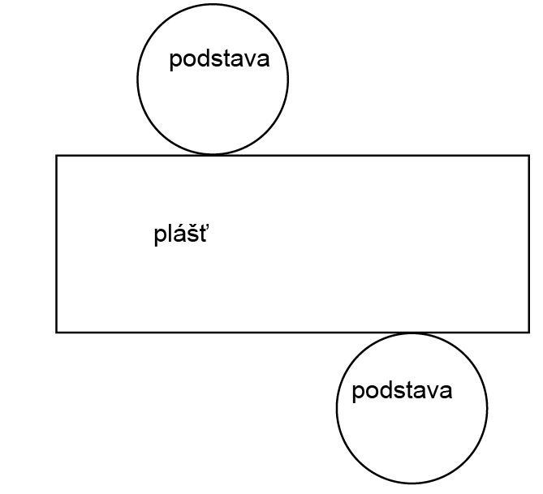


Rotační válec – síť
http://www.rotacneplochy.sk/index.php?option=com_content&task=view&id=52&Itemid=34
$$2πr$$
$$v$$

Slide 11
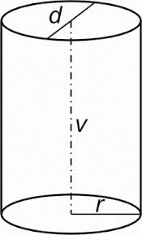

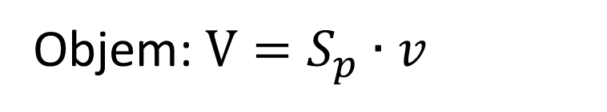
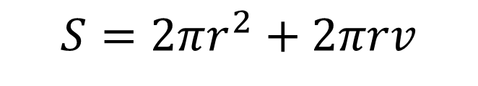
Rotační válec
Povrch: $S=S_{p}+S_{pl}$
$$S=2πr^{2}+2πrv$$
Objem: $V=S_{p}∙v$
$$V=πr^{2}v$$

Slide 12
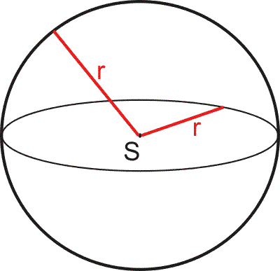
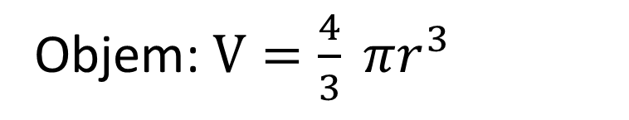
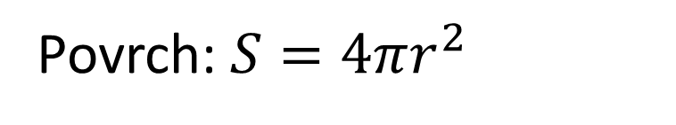
Koule
Povrch: $S=4πr^{2}$
Objem: $V=\frac{4}{3} πr^{3}$

Slide 13
Použité zdroje:
Veškerý text je dílem autora materiálu.

